Slide 1
Шахрайство
криміналістична характеристика

Slide 2
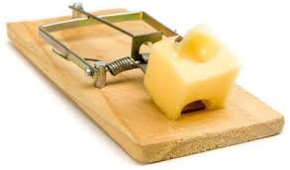
Шахрайство — це заволодіння чужим майном або придбання права на майно шляхом обману чи зловживання довірою (ст. 190 КК).
Зловживання
довірою
Обман

Slide 3
1) з метою заволодіння державним або колективним майном;
Шахрайство:
2) з метою заволодіння індивідуальним майном громадян;

Slide 4
Залежно від сфери соціально-економічної діяльності:
1) соціальної допомоги (підроблення документів з метою отримання пенсій чи допомог, надання довідки про значно завищену заробітну плату з метою підвищення пенсії та ін.);
2) побутового обслуговування (отримання речей, що дорого коштують, за документами своїх родичів, за викраденими чи знайденими документами);
3) страхування (завищення суми шкоди, що підлягає сплаті клієнтові внаслідок обумовлених страхових подій);
4) туризму (туристичні афери);
5) вивезення робочої сили за кордон (афери зі збирання грошей у бажаючих поїхати на заробітки) та ін.

Slide 5
Способи шахрайства поділяють залежно від характеру «стосунків», що виникають між підприємствами чи господарськими товариствами:
фіктивне представництво
2) фіктивне посередництво
3) отримання позик під фіктивні проекти
Залежно від характеру локалізації шахрайства можуть бути названі такі способи:
спрямовані на вузьке коло жертв;
2) спрямовані на широке охоплення населення.

Slide 6
Місце і обстановка.
Місце вчинення злочину обирається з урахуванням можливості реалізації обраного способу злочину, предмета посягання, особи жертви. Деякі спроби шахрайства можуть реалізуватися у кількох місцях, не пов’язаних між собою.
Обстановка вчинення шахрайства тісно пов’язана зі способом злочину. При вчиненні шахрайства може мати місце створення злочинцем обстановки, що сприяє досягненню мети заволодіння цінностями шляхом обману чи зловживання довірою.

Slide 7
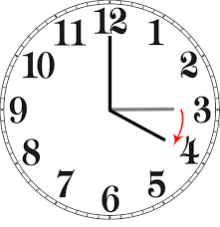
Час вчинення злочину. Час є не тільки елементом криміналістичної характеристики злочину, а й дозволяє встановлювати черговість, розвиток різних явищ і процесів у часі. Важливо з’ясувати початок і закінчення шахрайського діяння, його протяжність у часі. Шахрайство може мати тривалий часовий період, складатися з кількох часових відрізків.
Здебільшого шахрайство вчиняється у денний час. Воно може бути пов’язано з часовим інтервалом діяльності тієї або іншої установи, організації чи підприємства.

Slide 8
Предмет посягання. Предметом посягання при шахрайстві можуть бути матеріальні цінності у всій їх різноманітності, грошові кошти, право на майно. Це можуть бути готівка чи безготівкові гроші, товари, сировина, напівфабрикати та ін. Характеристика предмета посягання має значення для встановлення особи злочинця.
Особа злочинця. Суб’єктом шахрайства може бути відповідно до чинного кримінального законодавства України лише приватна особа, яка досягла на момент вчинення злочину 16 років. Більшість шахраїв мають сильний дар уяви, здатність впливу і вміння переконувати.

Slide 9
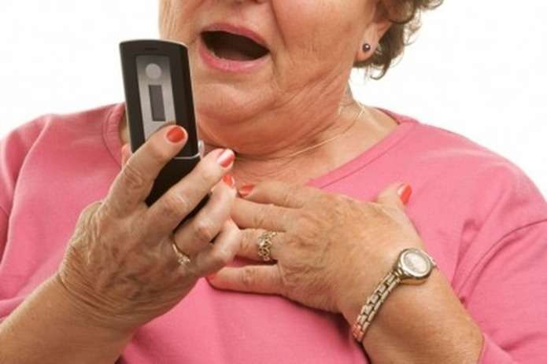
Особа потерпілого. Дані про жертву злочину мають важливе значення в системі криміналістичної характеристики шахрайства. Спостерігається певний зв’язок між особливостями особи потерпілого і особи злочинця, простежується відома вибірковість з боку шахрая. Система ознак, що належать до особи потерпілого, містить:
1) демографічні відомості (стать, вік, місце проживання, роботи та ін.);
2) дані про спосіб життя, риси характеру, схильності, зв’язки і стосунки;
3) відомості про віктимність.

Slide 10
Сліди злочину.
Для злочинної діяльності у формі шахрайства взагалі не характерні сліди, залишені на місці події. Може не існувати й місця події. Здебільшого сліди злочинної діяльності зберігаються в документах та їх реквізитах, вони часто містять відомості, важливі для розслідування. Ці документи використовуються для обману й введення в оману державних службовців, посадових чи матеріально відповідальних осіб

Slide 11
У процесі розслідування мають бути доведені такі обставини:
- подія шахрайства (час, місце, спосіб вчинення злочину та ін.);
- винність конкретної особи у шахрайстві і мотиви вчинення злочину;
- обставини, що впливають на ступінь і характер відповідальності обвинуваченого;
- характер і розміри шкоди, заподіяної шахрайством;
- обставини, що сприяли вчиненню шахрайства.

Slide 12
При допиті свідків необхідно з’ясувати обставини передачі майна, ознаки зовнішності злочинців, їх одяг, прикмети. Слід визначити, коли їх бачили, про що розмовляли; які дії вказували на те, що злочинці переслідували шахрайські цілі та ін.
При допиті потерпілого необхідно з’ясувати: коли і за яких умов шахрай вчинив обман чи зловживання довір’ям і заволодів майном; чому потерпілий опинився в цьому місці; чи був він один або з ким-небудь з числа своїх знайомих; чи були будь-які особи разом з шахраєм; як вони поводилися; який спосіб шахрайства був застосований злочинцем; які предмети чи документи передано шахраю; хто мав відомості про наявність у потерпілого майна; коли і на підставі чого він запідозрив, що став жертвою злочину; які індивідуальні особливості майна, переданого злочинцям; в якому напрямі і за яких обставин злочинці втекли та ін.

Slide 13
З метою виявлення, фіксації і вилучення слідів злочину та інших речових доказів, з’ясування обстановки події проводиться огляд місця події або огляд предметів чи документів.
Типовими слідчими діями на наступному етапі розслідування є:
- допит свідків
- допит підозрюваного (обвинуваченого)
- пред’явлення для впізнання
- очна ставка
- призначення та проведення експертиз та ін.
На цьому етапі як свідків допитують осіб, які не були допитані раніше, але щось бачили, чули про розслідуваний злочин, знайомі з шахраєм.

Slide 14
При пред’явленні підозрюваного для впізнання необхідно враховувати, що шахраї досить часто змінюють свій зовнішній вигляд перед вчиненням злочину, одягають невластивий їм одяг; змінюють зачіску, відпускають бороду чи вуса, надягають окуляри тощо.

Slide 15
Призначення і проведення судових експертиз пов’язано з необхідністю дослідження підроблених документів та інших предметів, що використовував шахрай. З цією метою призначається проведення почеркознавчої, техніко-криміналістичної експертизи

